Slide 1
LA PERSPECTIVA
Informática y Medios Audiovisuales
ELKIN ALEJANDRO OSORIO AMAYA
Cod: 2008172233
Licenciatura en Matemáticas
Universidad Surcolombiana
Neiva-Huila
2011

Slide 2
LA PERSPECTIVA
La perspectiva es el arte de dibujar para recrear la profundidad y la posición relativa de los objetos. En un dibujo, la perspectiva simula la profundidad y los efectos de reducción. en pocas palabras es el arte de representar el punto de vista del espectador.

Slide 3
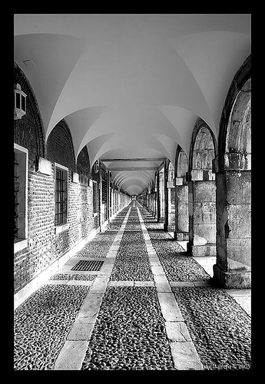
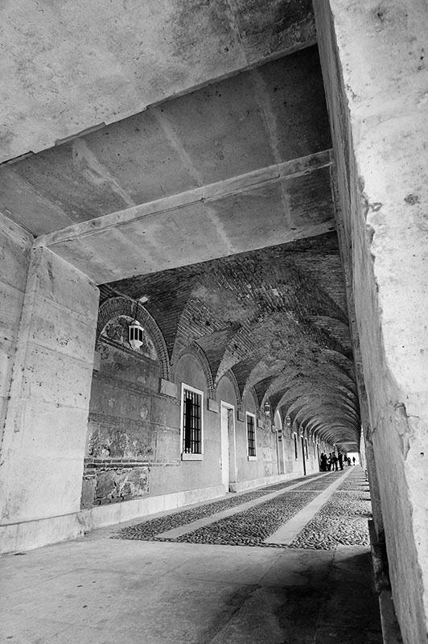

Slide 4
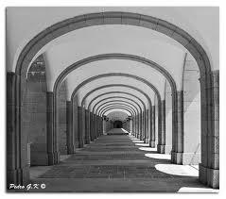
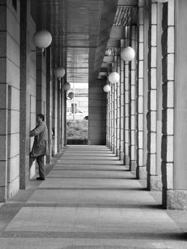

Slide 5
LA PERSPECTIVA
ELEMENTOS:
Líneas Paralelas.
Líneas Convergentes.
Líneas Divergentes.

Slide 6
PUNTO DE FUGA
En una proyección dada, se pueden determinar de uno a tres puntos de fuga para representar las tres direcciones ortogonales correspondientes a los tres ejes espaciales XYZ, según las que se mantengan paralelas al plano de proyección o intersecten con él. Estos tres ejes se pueden imaginar como las aristas de un ortoedro o un cubo.

Slide 7
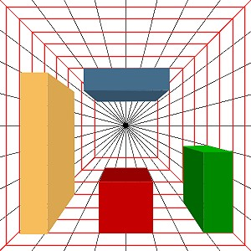
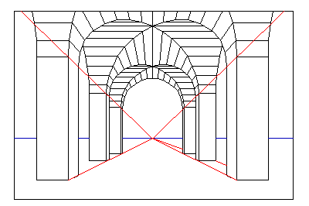
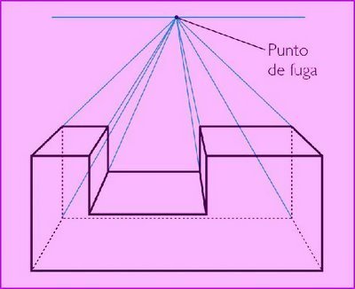

Slide 8
LA PERSPECTIVA
DIFERENTES TIPOS DE PERSPECTIVA:
PERSPECTIVA AÉREA.
PERSPECTIVA PARALELA.
PERSPECTIVA INVERTIDA.
PERSPECTIVA CABALLERA.
PERSPECTIVA CÓNICA.

Slide 9
LA PERSPECTIVA
PERSPECTIVA AÉREA:
Ideal para crear la sensación real de distancia en un cuadro o dibujo gracias a la utilización adecuada o estratégica del color y de las formas.

Slide 10
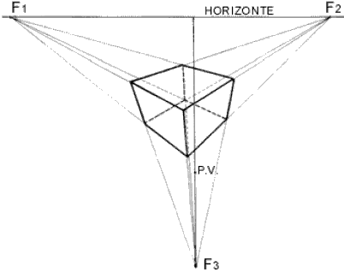
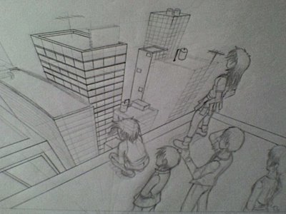

Slide 11
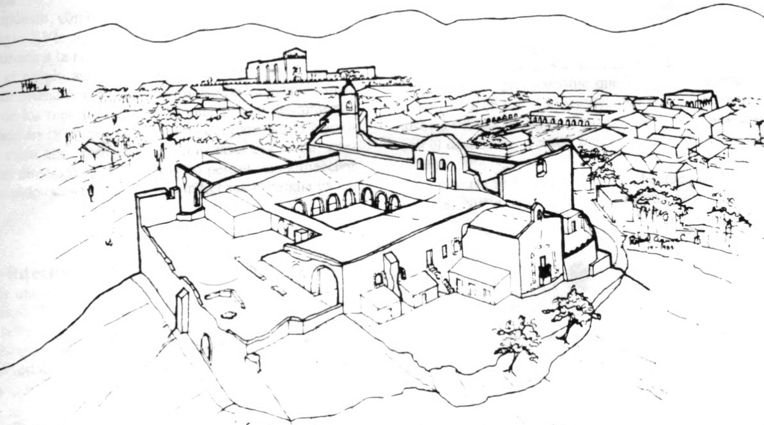

Slide 12
La Perspectiva
PERSPECTIVA PARALELA:
Consta de un solo punto de fuga que además deberá estar justo frente a nosotros o desviado solo ligeramente

Slide 13
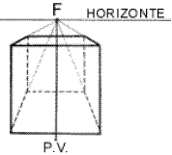
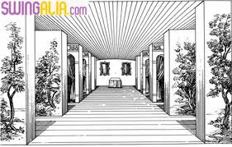

Slide 14
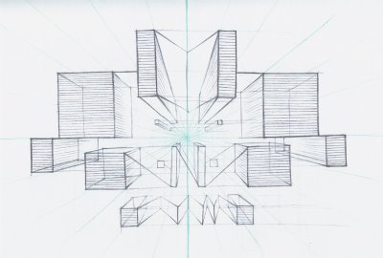

Slide 15
LA PERSPECTIVA
PERSPECTIVA INVERTIDA:
En este perspectiva los objetos aumentan su tamaño según se alejan del espectador, para lo que el punto de fuga se supone sobre el ojo del observador.

Slide 16
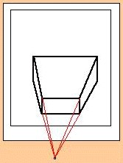

Slide 17
LA PERSPECTIVA
PERSPECTIVA CABALLERA:
En perspectiva caballera, dos dimensiones del volumen a representar se proyectan en verdadera magnitud (el alto y el ancho) y la tercera (la profundidad) con un coeficiente de reducción.

Slide 18
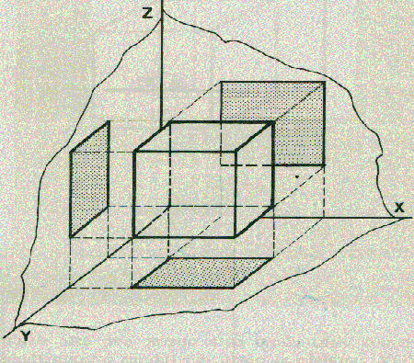

Slide 19
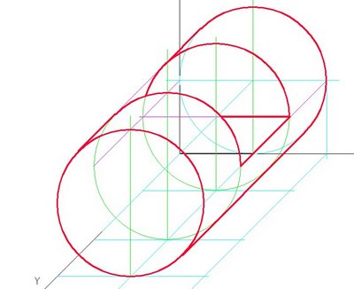

Slide 20
LA PERSPECTIVA
PERSPECTIVA CONICA:
Se basa en la proyección de un cuerpo tridimensional sobre un papel. Ésta es la que más se aproxima a la visión real.

Slide 21
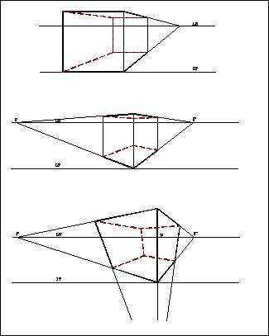
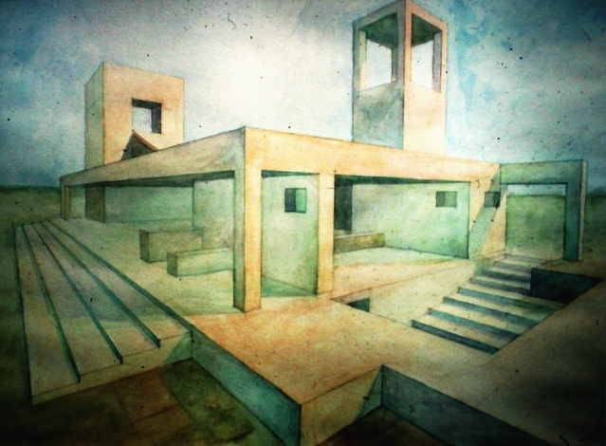

Slide 22
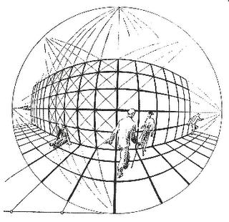

Slide 24
LA PERSPECTIVA
Gracias por la participación durante la exposición no olviden Visitar la página Denian16.jimdo.com para mas información y además dejar su comentario en el apartado de Exposiciones, y Perspectiva.

Slide 25
GRACIAS

